Slide 1
鲁科版必修第一册
第3章 物质的性质与转化
知识点复习

Slide 2
知识网络
Ⅰ.

Slide 3
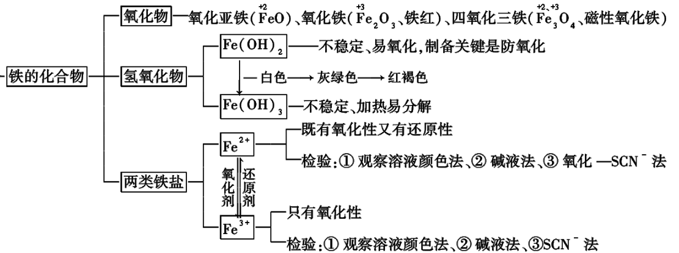

Slide 4
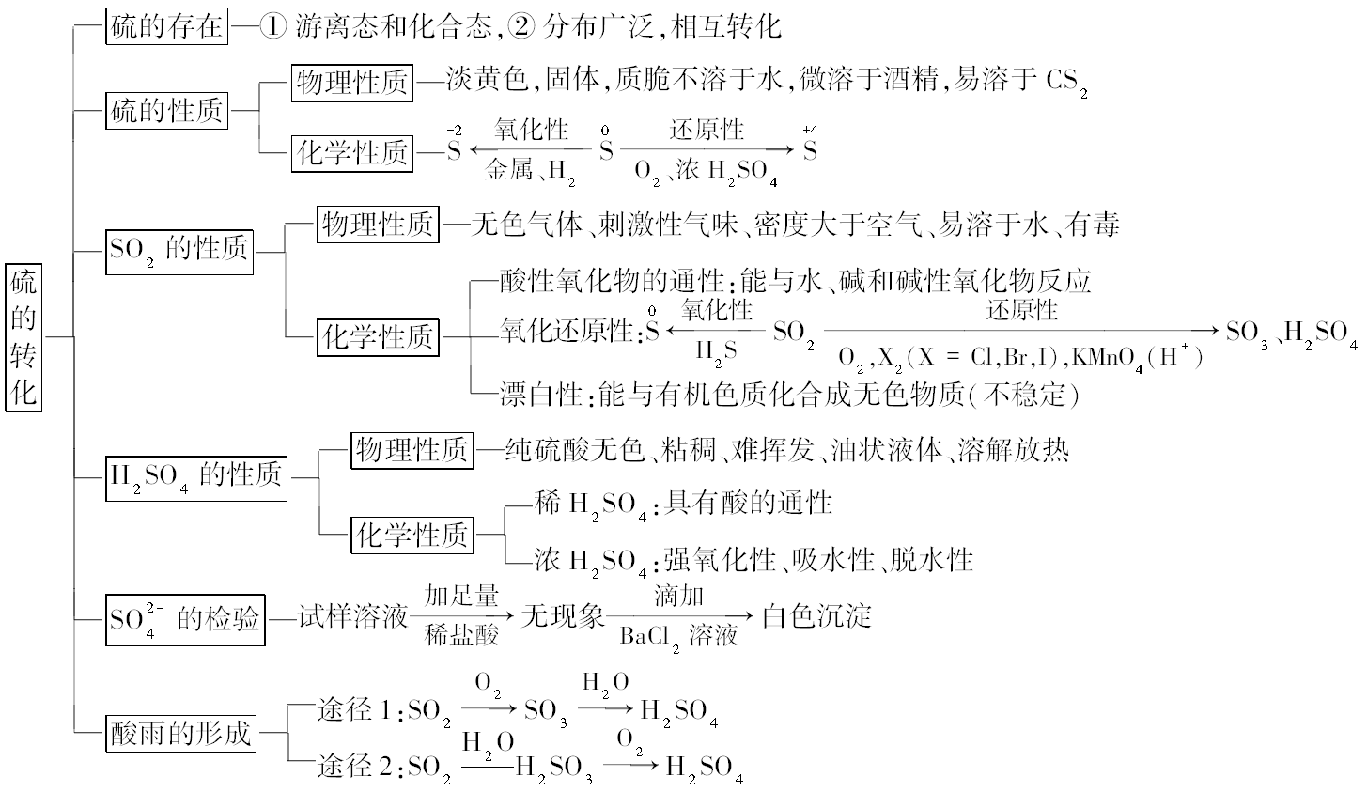
Ⅱ.

Slide 5
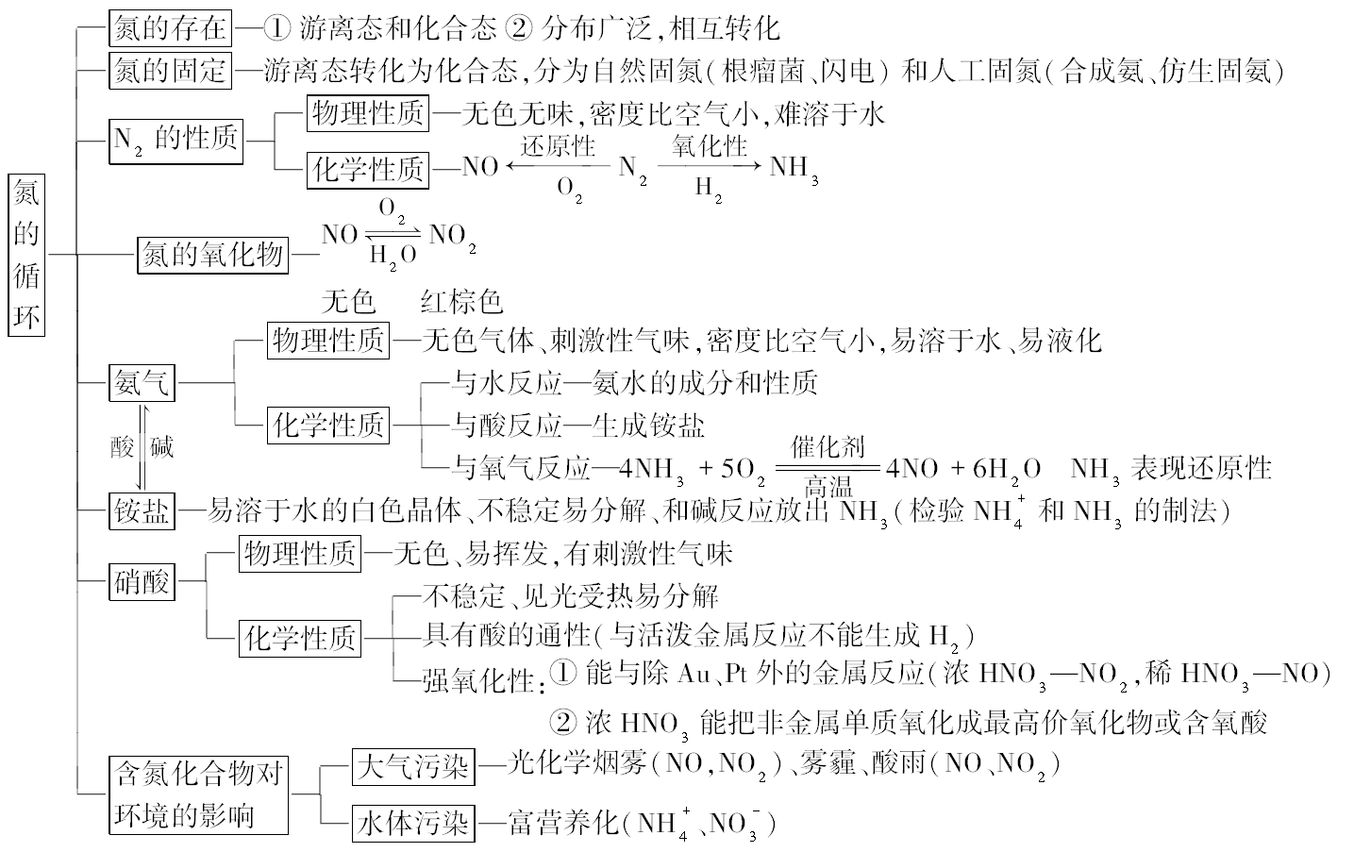
Ⅲ

Slide 6
要点排查
易错易误再回顾
(1)铁是常见金属中能被磁铁吸引的一种金属。
(2)铁是一种变价金属，与强氧化剂反应生成高价金属化合物，与弱氧化剂反应生成低价金属化合物。
(3)铁和液态水不发生反应，但在高温下可以和水蒸气发生置换反应，这是铁不同于其它金属的特性。

Slide 7
(4)铁丝在空气中不能燃烧，但在纯氧中能够燃烧，氧化铁不是铁与氧气直接化合形成的，它是铁与潮湿的空气作用的结果。
(5)用可溶性铁盐制取氢氧化亚铁的关键是防止氧化，白色的氢氧化亚铁遇到空气迅速变成灰绿色，最终变成红褐色。
(6)FeCl₂、FeCl₃、Fe(OH)₃均能通过化合反应制得。
(7)在检验亚铁离子时应先加入KSCN溶液，不变色后再加氧化剂(如氯水等)。
(8)铁离子遇KSCN溶液变红色，而不是生成红色沉淀。
(9)硫与氧气反应时，无论是在空气中还是在纯氧中燃烧、无论是氧气过量还是硫过量其产物都是SO₂。

Slide 8
(10)由于硫单质的氧化性较弱，与变价金属反应时生成低价金属硫化物。
(11)洗去试管内壁上沾有的硫可用热的NaOH溶液或CS₂，但原理不同，用热的NaOH溶液洗涤是由于发生反应生成了可溶性物质，用CS₂洗涤是由于溶解了硫。
(12)并不是所有与SO₂有关的褪色现象都属于SO₂的漂白性，如①SO₂能使滴有酚酞的NaOH溶液褪色是因为SO₂与碱发生反应；②SO₂能使溴水和酸性KMnO₄溶液褪色是因为SO₂的还原性。
(13)SO₂不能漂白酸碱指示剂，例如SO₂能使紫色石蕊试液变红色，但不褪色。
(14)虽说SO₂有毒，但不超过国家规定的使用范围和最大使用量，还可用作食品添加剂。

Slide 9
(15)SO₂和CO₂都能使澄清石灰水变浑浊，检验SO₂和CO₂混合气体中既有CO₂又有SO₂的方法是先用品红溶液检验出SO₂，然后用酸性KMnO₄溶液除去SO₂，再用澄清石灰水检验CO₂。
(16)SO₂、活性炭和HClO、Na₂O₂的漂白原理不相同，HClO、Na₂O₂的漂白是因为具有强氧化性， SO₂的漂白原理是与有色物质化合形成不稳定的无色物质，活性炭的漂白是由于具有吸附性。
(17)检验SO₂时既不能用Ba(NO₃)₂溶液也不能用硝酸酸化，因为在酸性条件下，SO₂、HSO₃⁻等会被溶液中的NO₃⁻氧化为SO₄²⁻。

Slide 10
(18)常温下，Fe、Al遇到浓H₂SO₄、浓HNO₃会发生“钝化”，“钝化”不是不反应，而是生成的致密氧化膜阻止了金属继续反应。
(19)NO容易和空气中的O₂反应，只能用排水法收集，NO₂与H₂O反应，只能用向上排空气法收集。
(20)氨是中学阶段学习的唯一溶于水，并且其水溶液显碱性的气体，但氨气本身没碱性。
(21)氨水中氮元素主要以NH₃·H₂O的形式存在，但氨水的溶质是NH₃而非NH₃·H₂O。
(22)铵盐与碱在溶液中反应，若加热或为浓溶液，生成NH₃和H₂O，若为稀溶液，生成NH₃·H₂O。

Slide 11
(23)实验室不能用加热NH₄Cl的方法制取NH₃，因为生成的NH₃和HCl遇冷重新结合生成NH₄Cl；一般也不用NH₄NO₃、NH₄HCO₃与碱加热制NH₃，因为NH₄NO₃受热易爆炸，NH₄HCO₃易分解而产生杂质；还不能用NaOH固体代替Ca(OH)₂固体，因为用NaOH固体与铵盐反应时易结块，且腐蚀试管。
(24)CaCl₂虽说是中性干燥剂，但由于能与NH₃反应生成配合物CaCl₂·8NH₃，所以不能用CaCl₂干燥NH₃。
(25)金属和硝酸反应不能生成氢气是由于硝酸中NO的氧化能力大于H＋。
(26)把浓HNO₃滴到紫色石蕊试纸上的现象是先变红后褪色，先变红是因为硝酸具有酸性，后褪色是因为浓硝酸有强氧化性，将石蕊氧化而使红色退去。
(27)酸性条件下NO就表现出强氧化性，但中性和碱性溶液中NO无氧化性。

Slide 12
鲁科版必修第一册

